Slide 1
Exercice DependencyInjection
Jean-Pierre Planas
Basé sur :
https://github.com/jeremybytes/learning-dependency-injection-core30

Slide 2
But de l’exercice
Découvrir :
- l’injection de dependence (DI)
Injection par constructeur
Injection par propriété
(autre injections non vues : méthode, service locator)
- l’inversion de contrôle (IOC)
Montrer comment rendre une application faiblement couplée
Appréhender les containers

Slide 3
Dependency Injection Containers
Ninject
Castle Windsor
Autofac
Unity
Spring .NET

Slide 4
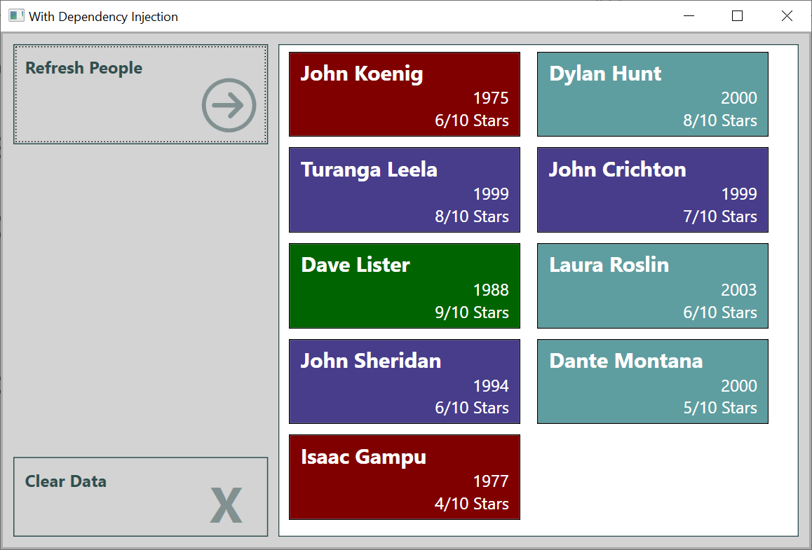
Présentation de l’application
L’application fournie dans le dossier « starter » est pleinement fonctionnelle.
2 parties :
1 seul écran
Architecturée en couche
Application | Projet | Techno
Cliente | PeopleViewer.Exe | Application WPF
Server | People.Service | WebAPI

Slide 5

Les couches
0 – Application
1 – Vue (Eléments graphiques - UI)
2 – Présentation (Logique graphique – UI logic)
3 – Couche d’accès aux données (Data access)
4 – Les données (Data store)
Vue
Présentation
Le problème est que ces
couches sont fortement liées
Data access
Data store

Slide 6
3 demandes du boss :
1 – Avoir plusieurs data sources (Fichier csv, json, sql database…)
2 – Cache coté client
3 – Test unitaires

Slide 7
Exercice
Attaquez l’exercice.
Dans les slides suivants vous trouverez plus d’explication en fonction des TODO…

Slide 8
TODO 1
Implémenter le design pattern repository :
Sépare l’application de la technologie de stockage des données
Le problème : Dans le constructeur de PeopleViewModel :
DataReader = new ServiceReader();
Solution :
Créer une Interface pour découpler
Casser le couplage en injectant l’interface via le constructeur
Assembler les pièces

Slide 9

TODO 1
Vue
Présentation
Interface
Service Repository
CSV Repository
SQL Repository
JSON
CSV
SQL Db

Slide 10
TODO 2
Vue
Présentation
Interface
Service Repository
CSV Repository
SQL Repository
JSON
CSV
SQL Db

Slide 11
TODO 4
Vue
Présentation
Interface
Service Repository
CSV Repository
SQL Repository
JSON
CSV
SQL Db

Slide 12
TODO 5
Vue
Présentation
Interface
Caching Reader
Interface
Service Repository
CSV Repository
SQL Repository
JSON
CSV
SQL Db

